Slide 1
1.7 数字钟设计
单击此处添加副标题
成员 | 时钟模块 | 数码管接口模块 | LED闪烁模块 | 按键消抖模块 | PPT
陈鸿冰 | ✔ | ✔ |  |  | ✔
陈胜堃 | ✔ |  |  | ✔ | ✔
戴宇韬 | ✔ | ✔ | ✔
演讲者：

Slide 2
目录
01
04
The budget of cooperation
请言简意赅的阐述您的观点。
02
05
请言简意赅的阐述您的观点。
请言简意赅的阐述您的观点。
03
请言简意赅的阐述您的观点。

Slide 3
01
实现功能
1、以时、分、秒形式显示；
2、二十四小时循环；
3、具有复位功能；
4、有时间校准和调时功能；
5、具有整点报时功能（由点灯闪烁提醒）。
题目要求

Slide 4
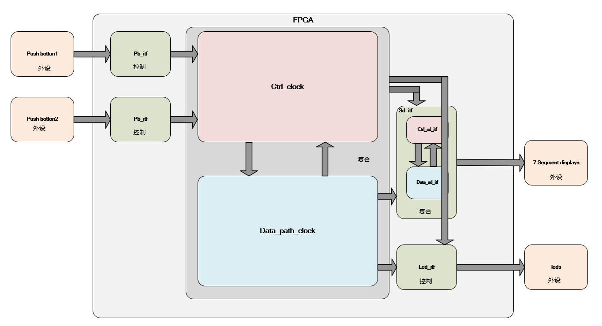
02
整体框架
设计思路

Slide 5
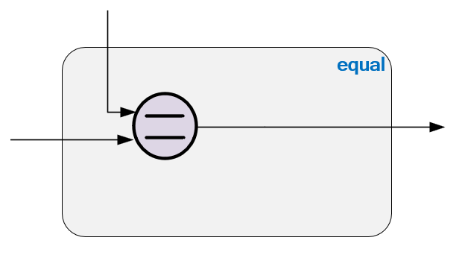
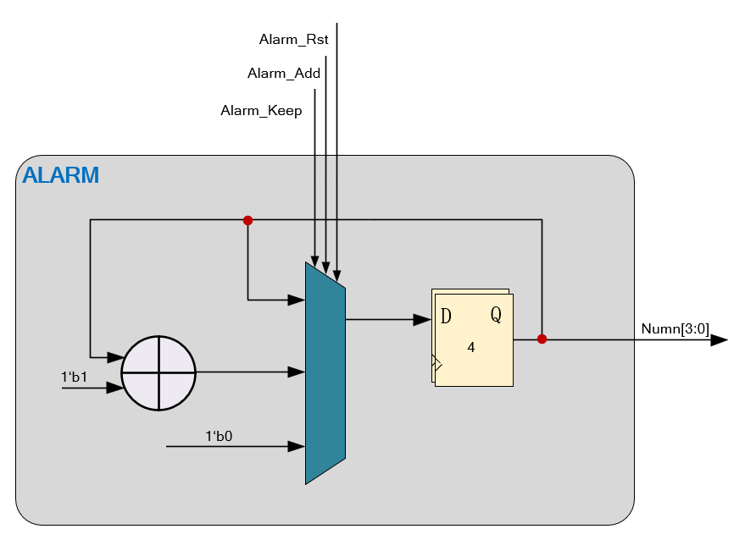
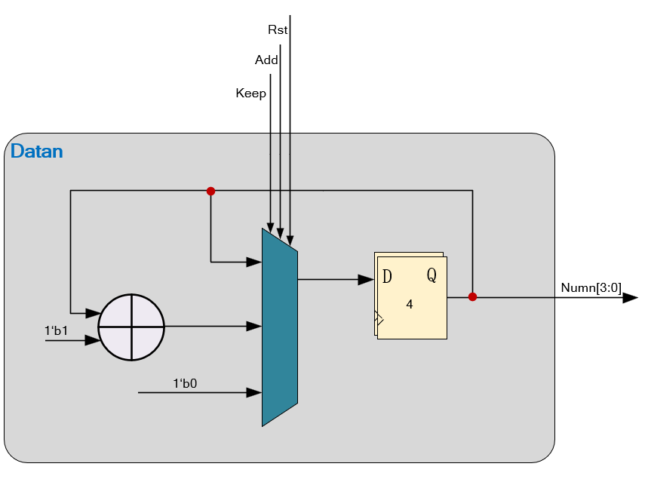
时钟数据通路模块

Slide 6
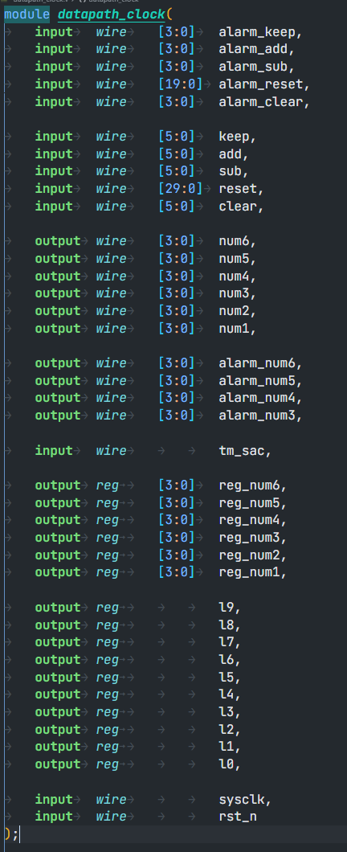
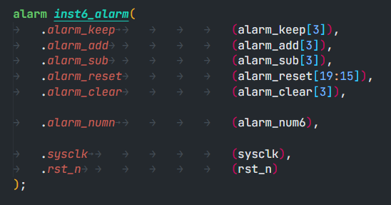
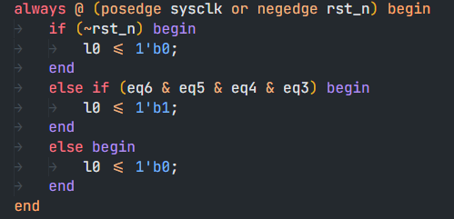
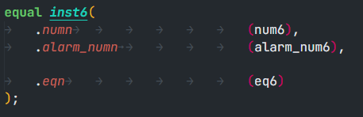
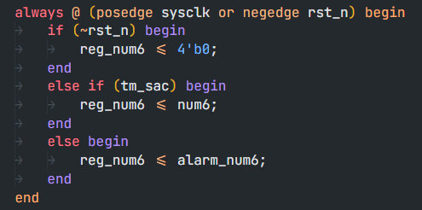
时钟数据通路模块代码

Slide 7
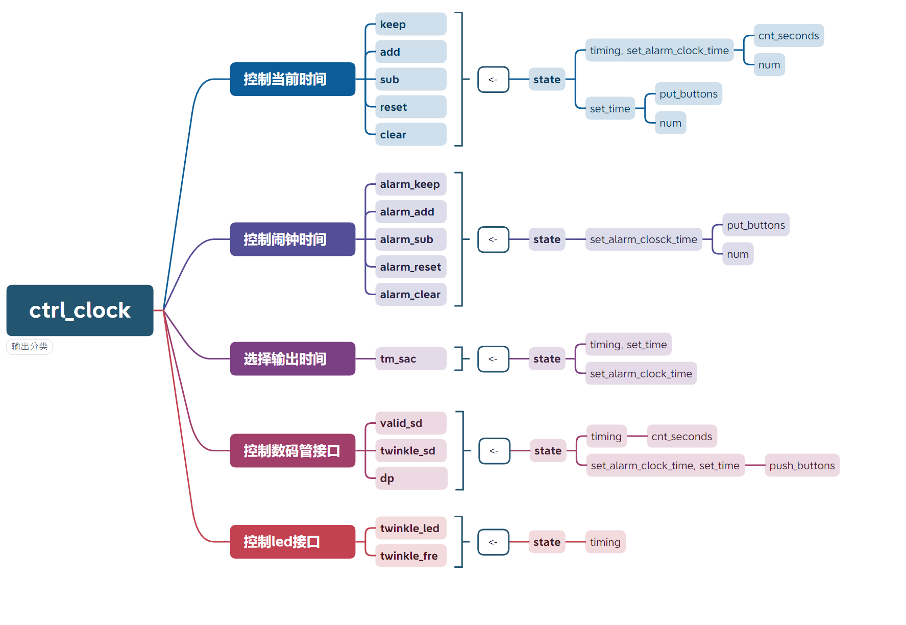
时钟控制通路模块 - 输出分析

Slide 8
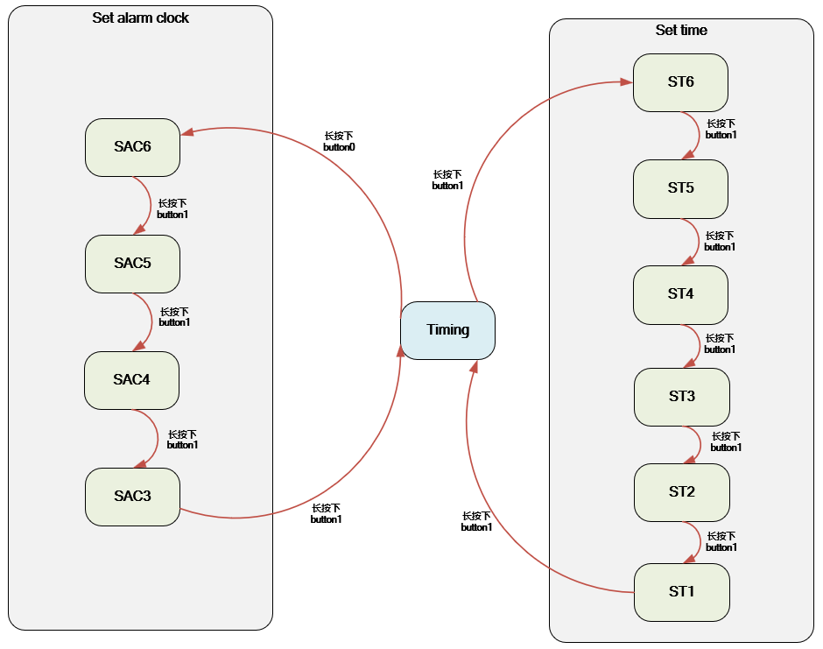
时钟控制通路架构
状态机-计数器

Slide 9
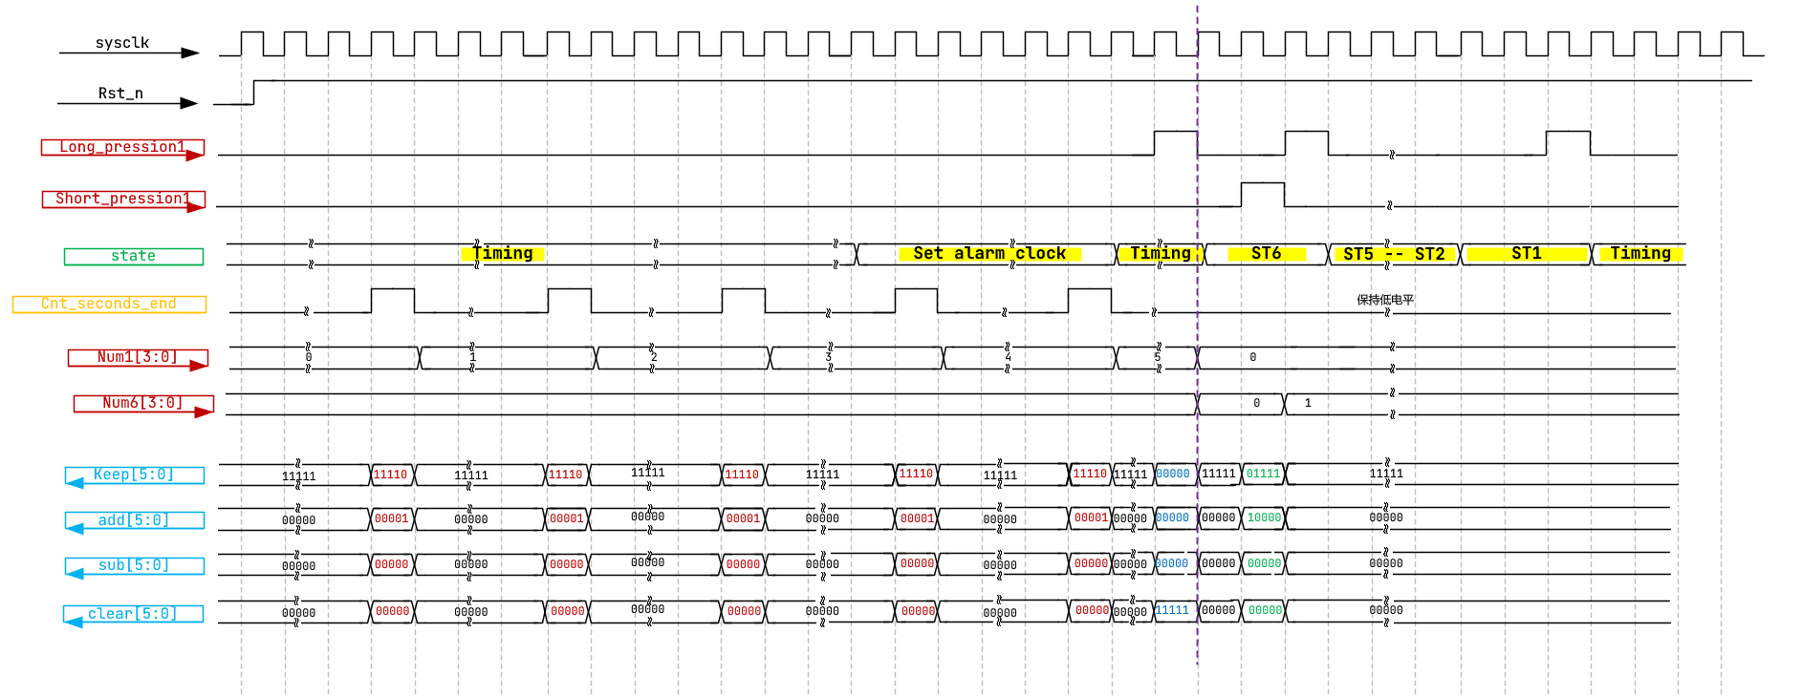
时钟控制通路模块 - 波形

Slide 10
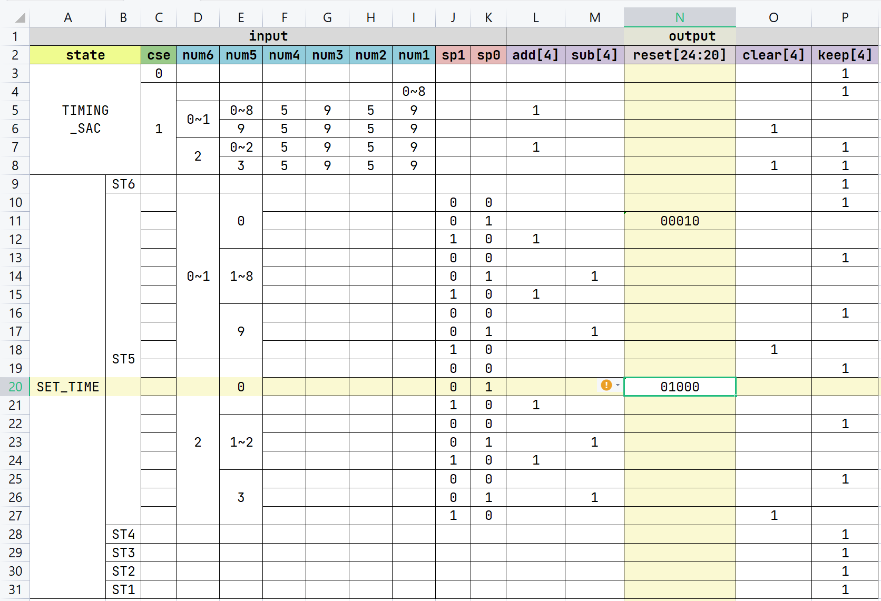
时钟控制通路输出分析

Slide 11
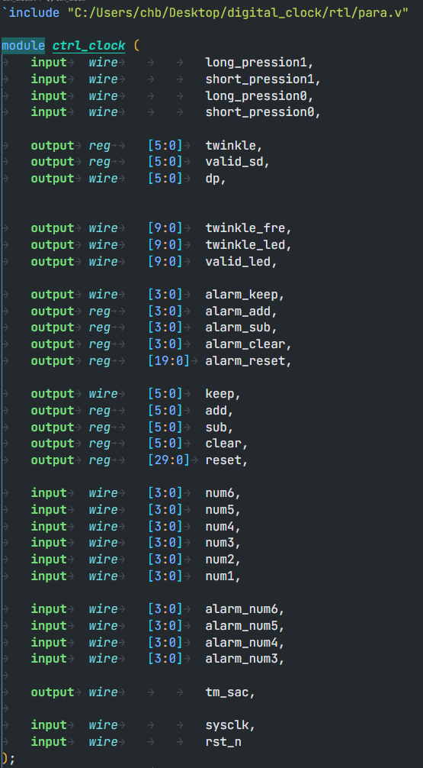
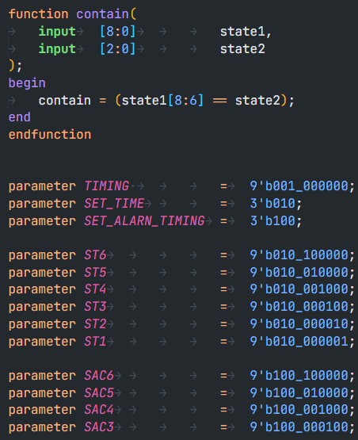
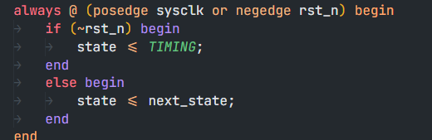
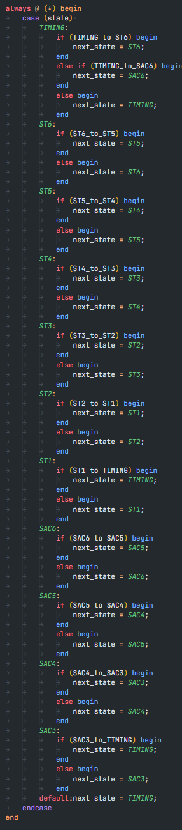
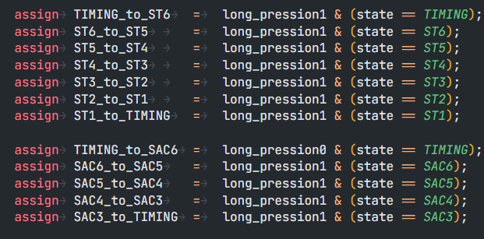
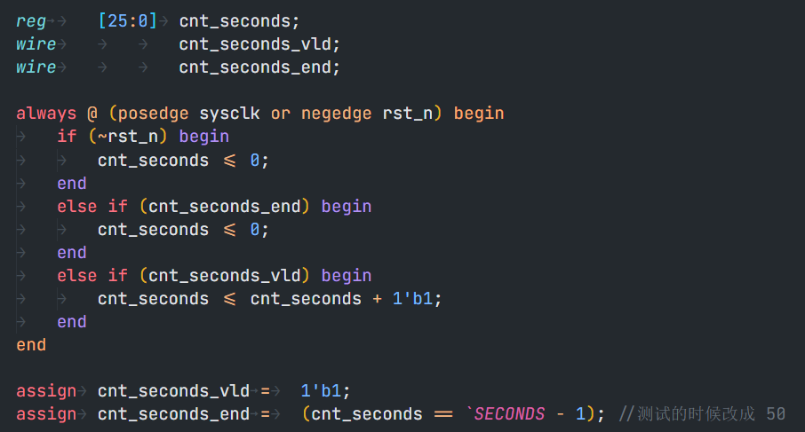
时钟控制通路模块代码 - 架构

Slide 12
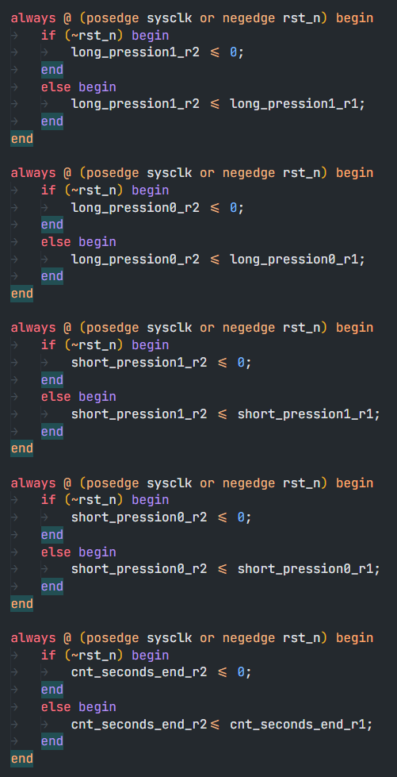
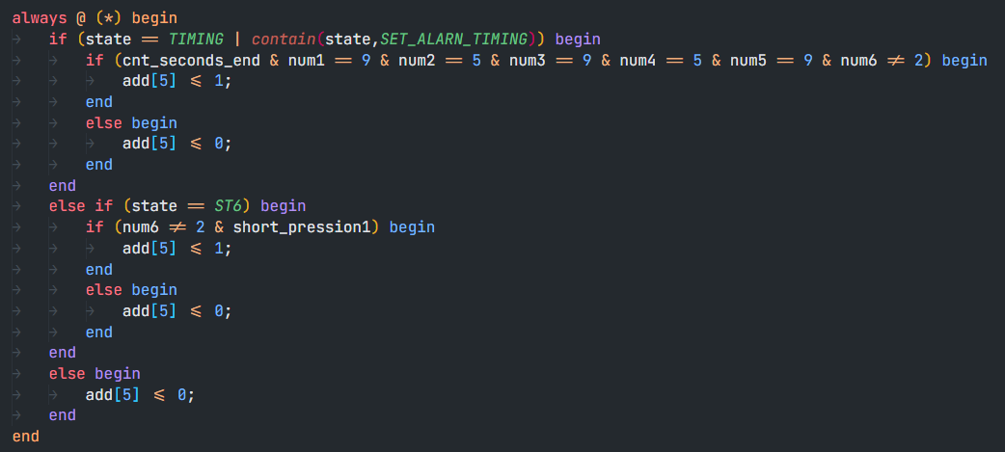
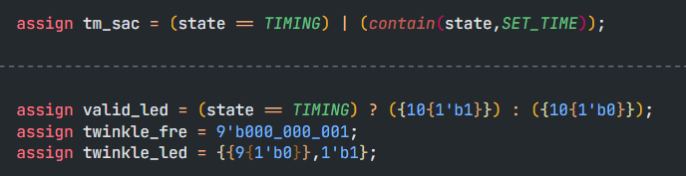
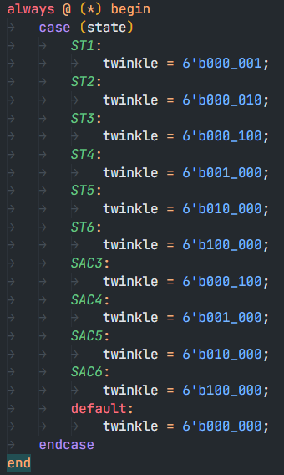
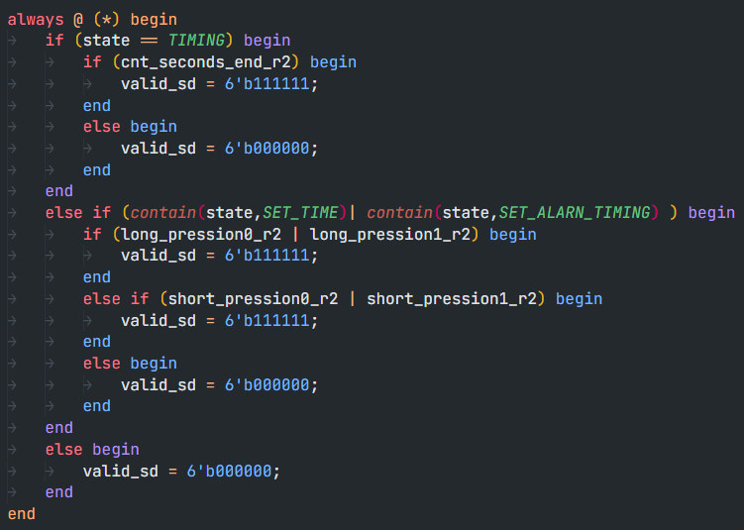
时钟控制通路模块代码 - 输出

Slide 13
数码管接口模块

Slide 14
数码管接口模块

Slide 15
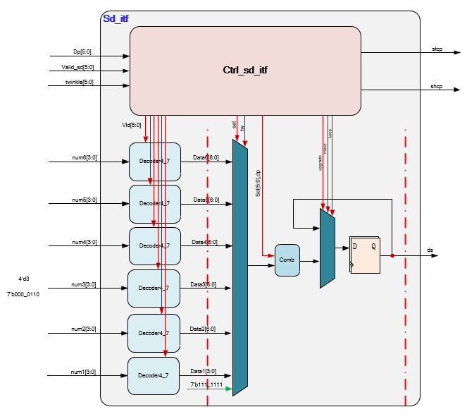
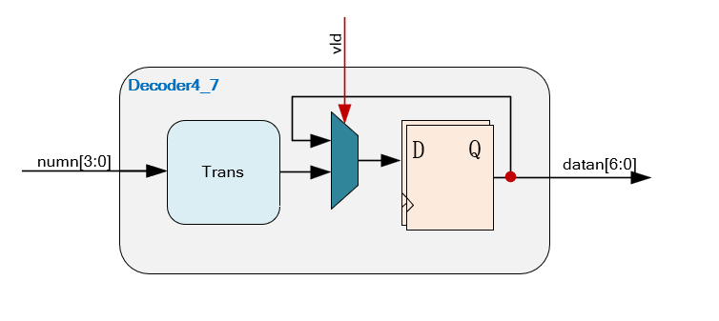
数码管接口模块

Slide 16
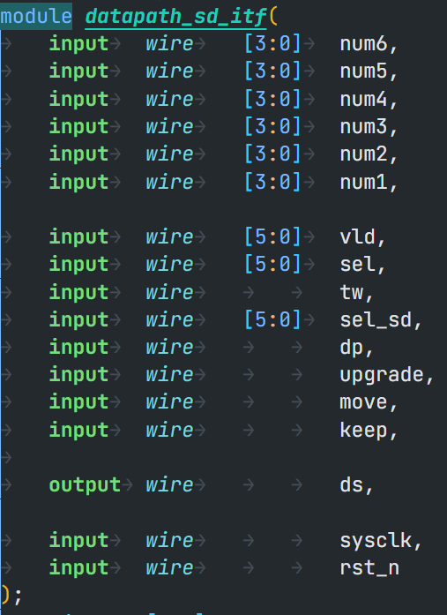
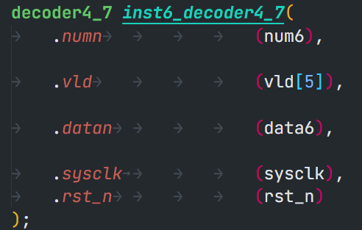
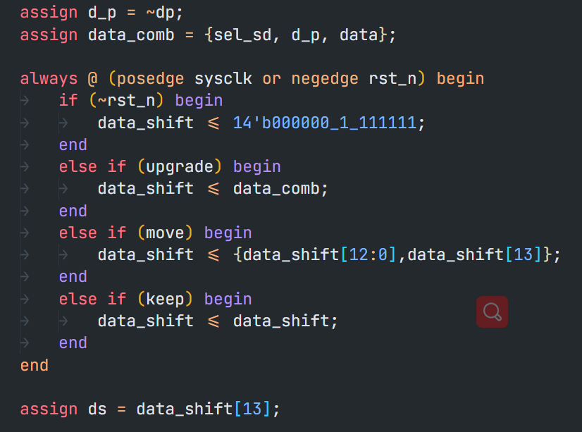
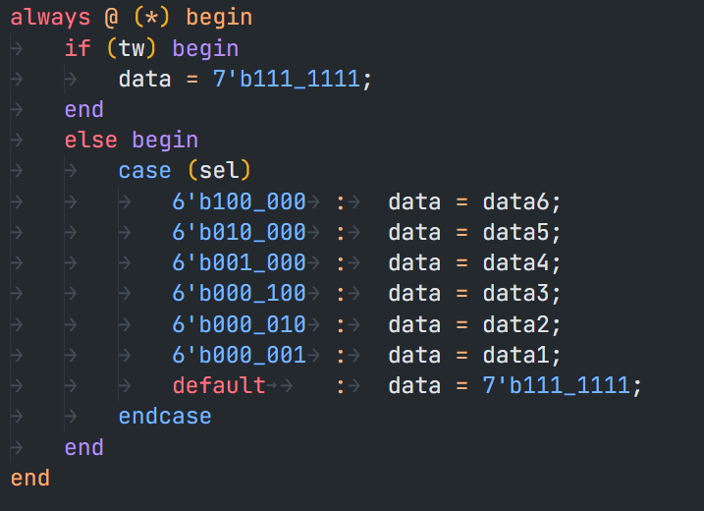
数码管接口模块数据通路代码

Slide 17
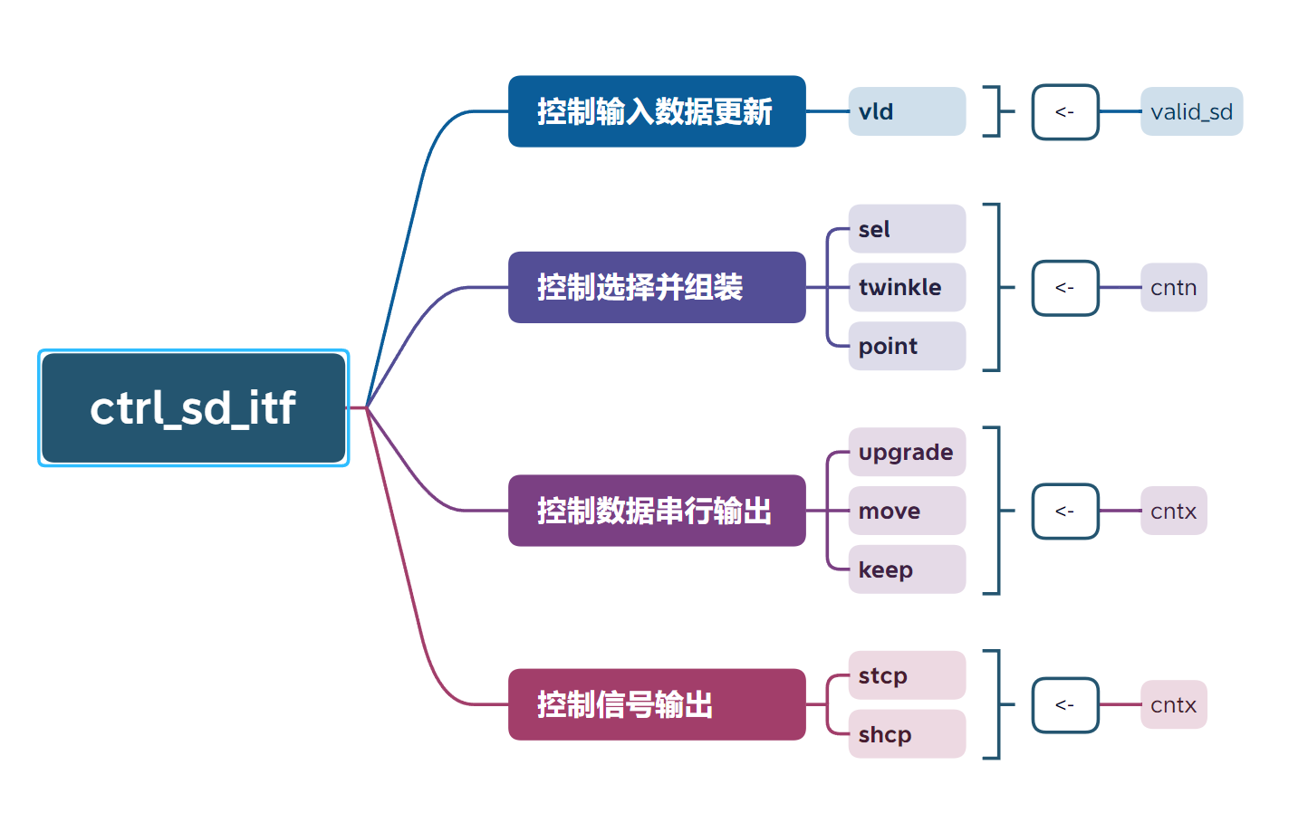
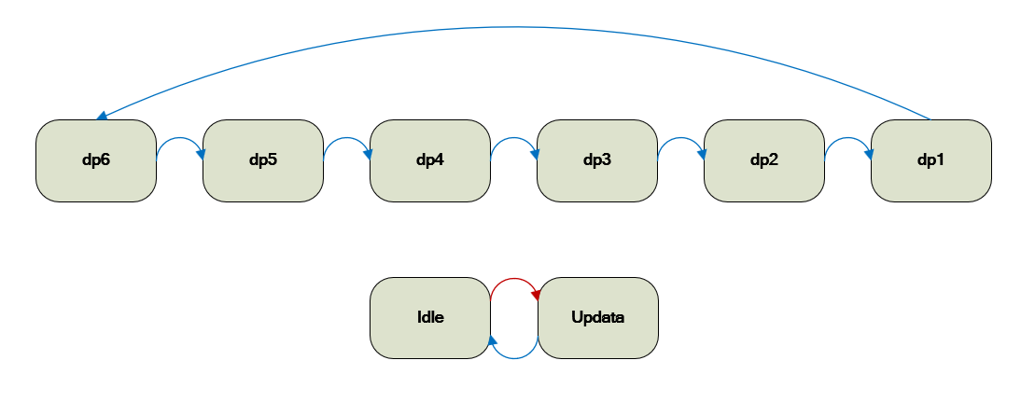
数码管接口控制模块 - 输出分析 - 架构

Slide 18
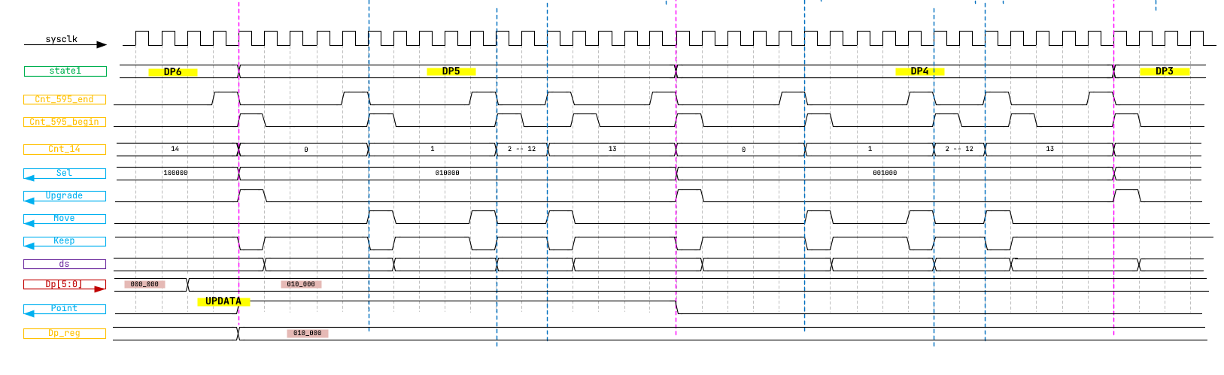
数码管接口控制模块 - 波形

Slide 19
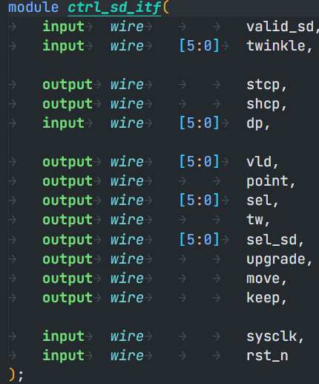
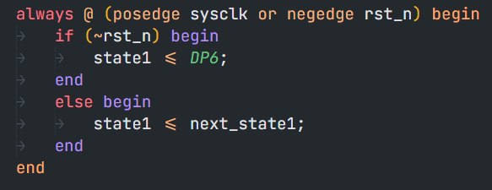
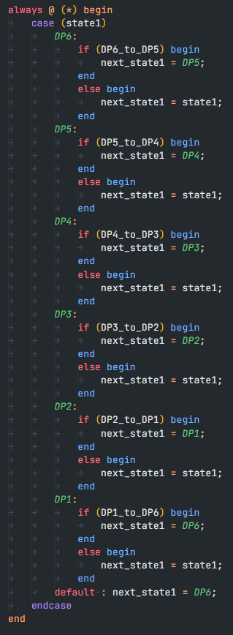
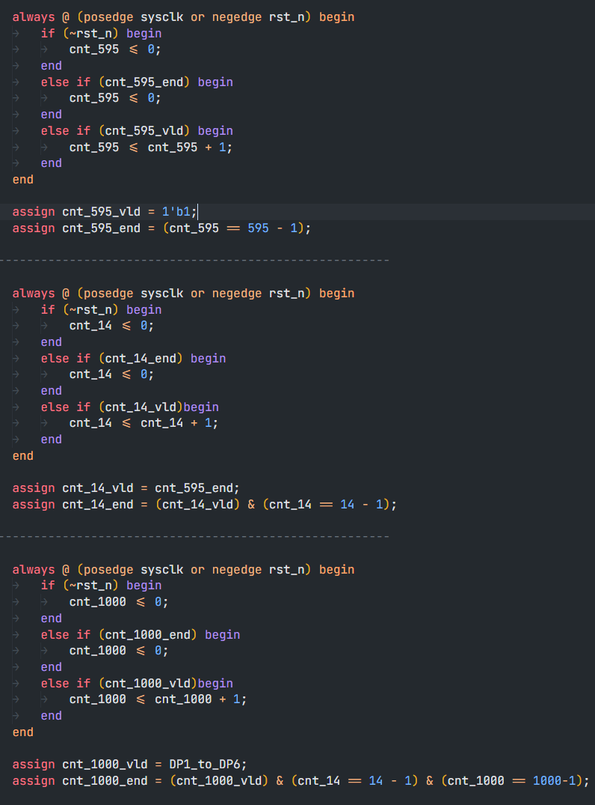
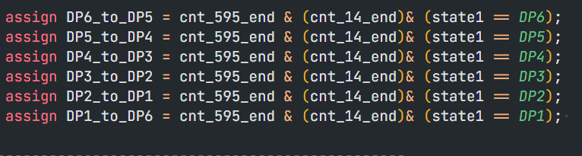
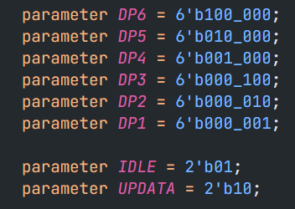
数码管接口控制模块 - 代码 - 架构

Slide 20
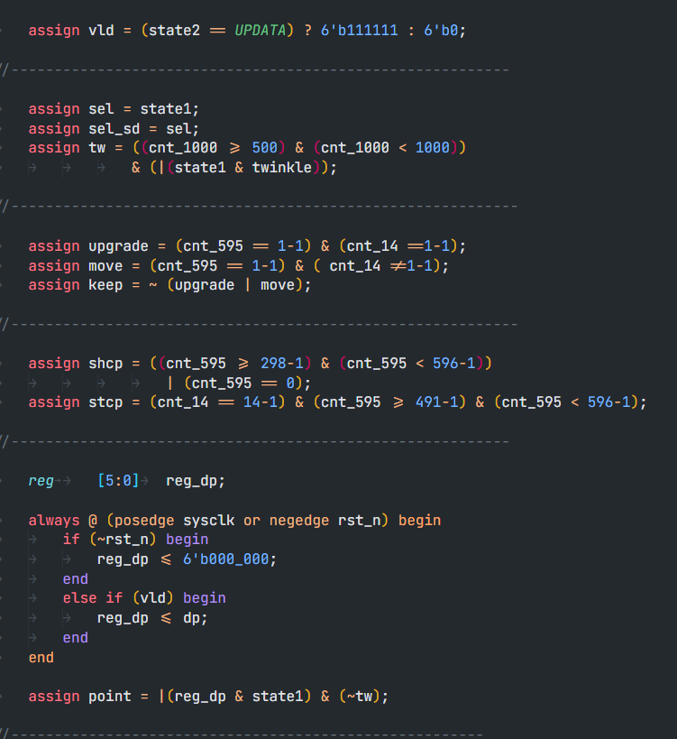
数码管接口控制模块 - 代码 - 输出

Slide 21
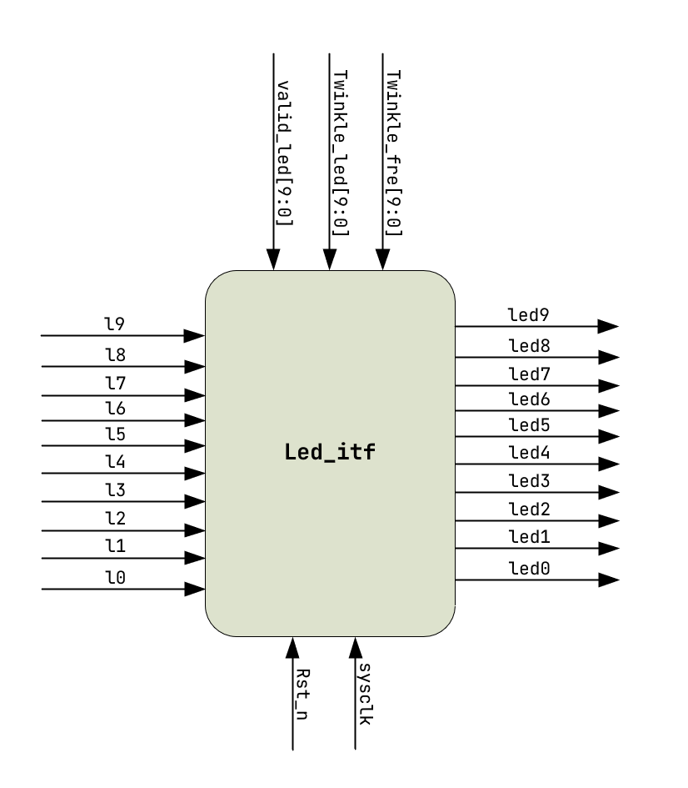
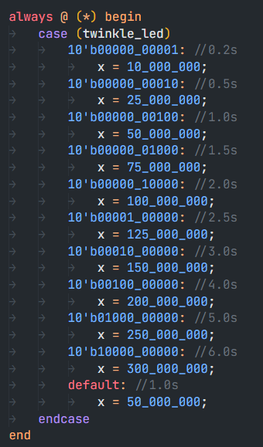
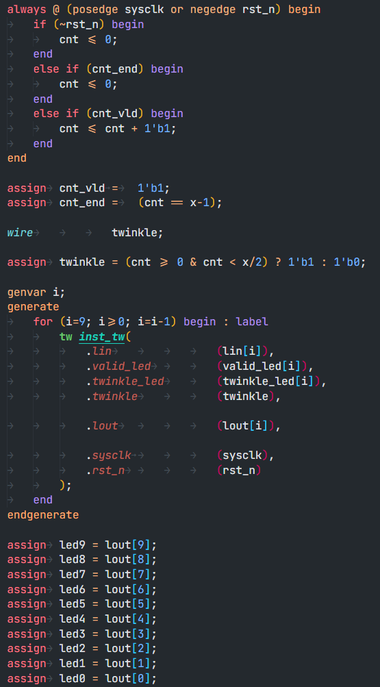
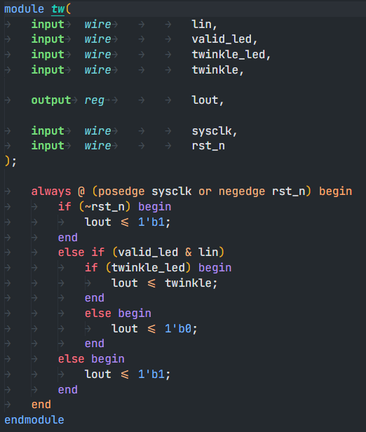
LED闪烁模块代码

Slide 22
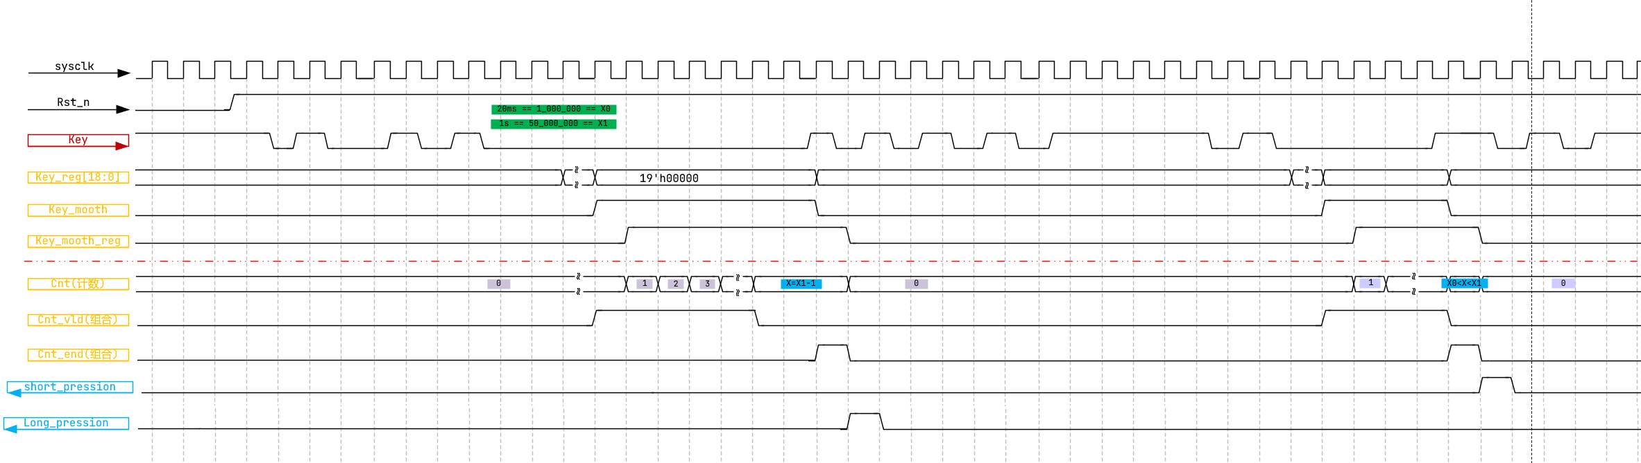
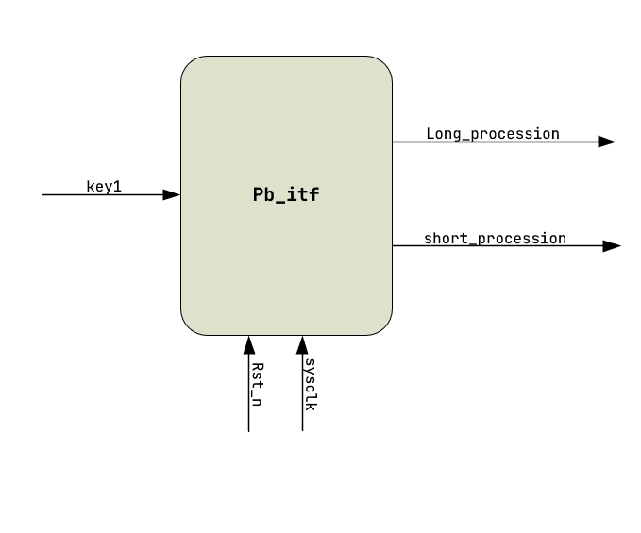
按键消抖模块 - 波形

Slide 23
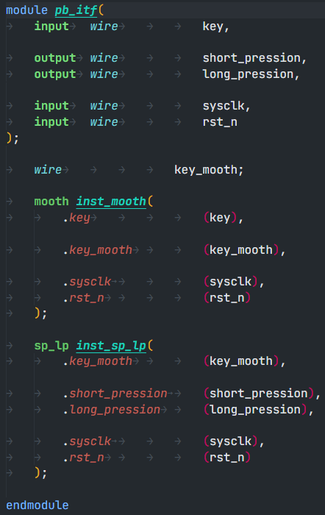
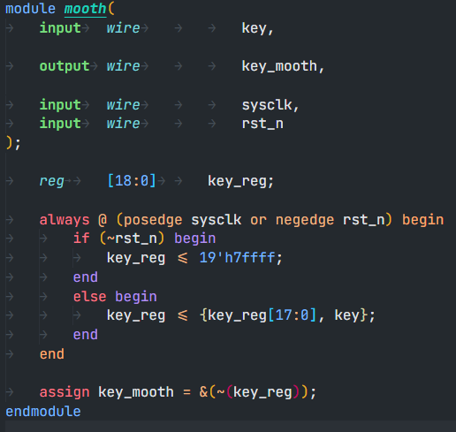
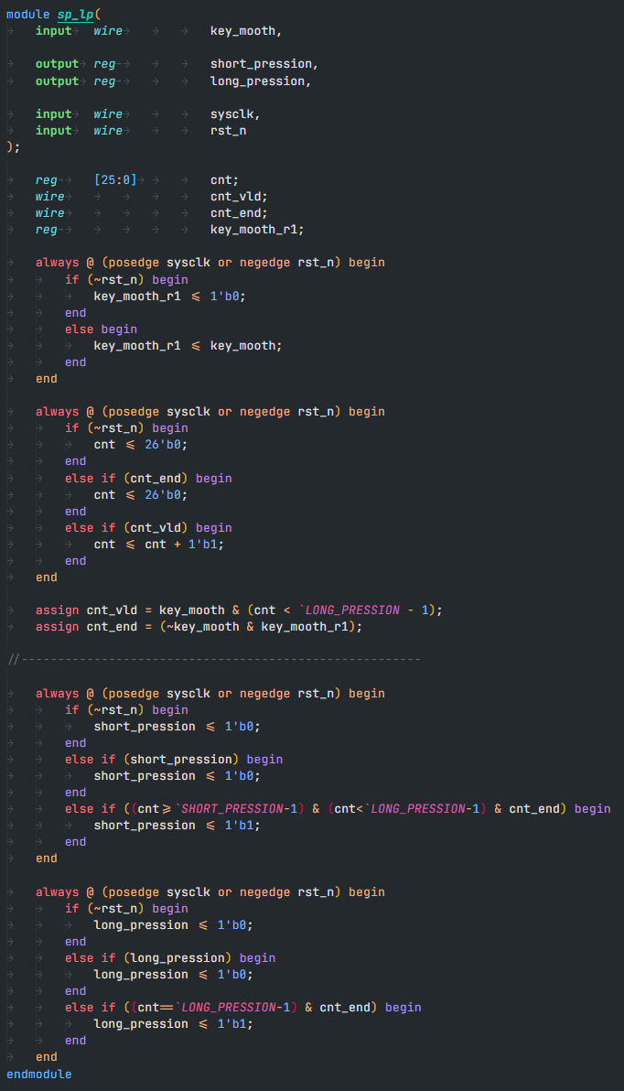
按键消抖模块代码

Slide 24
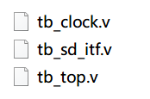

03
仿真结果
quartus2
modelsim
仿真结果

Slide 25

仿真结果 clock - datapath - 波形细节可在软件内打开查看

Slide 26

仿真结果 clock - ctrl - 波形细节可在软件内打开查看

Slide 27

仿真结果
仿真结果 sd_itf - ctrl - 波形细节可在软件内打开查看

Slide 28

仿真结果
仿真结果 sd_itf - datapath - 波形细节可在软件内打开查看

Slide 29

仿真结果
仿真结果 pb_itf - 波形细节可在软件内打开查看

Slide 30

04
下板验证

Slide 31

04
下板验证

Slide 32

04
下板验证

Slide 33
THANKS
谢谢大家
单击此处添加副标题

